Slide 1
Красноярский государственный педагогический университет им. В.П. Астафьева
Формирование межличностных отношений в коллективе таймырских
младших школьников на занятиях театрального кружка «Чокуркаан»
Выполнила: Попова Н.А. Научный руководитель: к.п.н., доцент Л.А. Маковец

Slide 2
Цель исследования: составить программу
театрализованных занятий кружка «Чокуркаан»
с таймырскими младшими школьниками и
апробировать её на практике.

Slide 3
Объект исследования: процесс развития
межличностных отношений в коллективе
таймырских младших школьников на занятиях
театрального кружка «Чокуркаан».
Предмет исследования: занятия
театрального кружка «Чокуркаан» как средство
развития межличностных отношений в
коллективе таймырских младших школьников.

Slide 4
Гипотеза исследования: занятия
театрального кружка «Чокуркаан» будут
способствовать развитию межличностных
отношений таймырских младших школьников,
если их содержание будет направлено на
создание благоприятного психологического
климата, повышение групповой сплочённости и
формирование эмпатийных способностей.

Slide 5
Задачи исследования:
1 . Проанализировать психолого-педагогическую литературу:
2. Выявить особенности межличностных отношений в коллективе
таймырских младших школьников;
3. Исследовать способы организации, направленные на формирование межличностных отношений таймырских младших школьников;
4. Провести опытно-экспериментальную работу по развитию межличностных отношений таймырских учащихся младшего школьного возраста на занятиях театрального кружка «Чокуркаан».
5. Отследить динамику происходящего до и после формирующего эксперимента.

Slide 6
Методы исследования:
Анализ психолого-педагогической литературы;
Беседа;
Наблюдение;
Психодиагностика.

Slide 7
Межличностные отношения – это совокупность взаимодействия между людьми. (В.Н. Куницына)
Межличностные отношения – это субъективные связи, возникающие в результате их фактического взаимодействия и сопровождаемые уже различными эмоциональными и другими переживаниями (симпатиями и антипатиями) индивидов, в них участвующих. (А.В. Карпенко)

Slide 8
Особенности межличностных отношений:
формально деловые отношения взаимной зависимости, возникающие в процессе разнообразной совместной деятельности;
неформальные межличностные отношения взаимной заинтересованности;
межличностные отношения избирательного характера, складывающиеся на почве взаимной симпатии, общих интересов.

Slide 9
Способы развития межличностных отношений в младшем школьном возрасте:
Сюжетная игра;
Сюжетно-ролевая игра;
Театральные этюды;
Многоперсонажные игры;
Постановка спектаклей по произведениям.

Slide 10
База исследования:
ТМКОУ «Хатангская средняя общеобразовательная
школа №1».
В исследовании принимало участие 60 школьников (30-долган и 30-русских) 3 - 4-го класса в возрасте от 9 до 11 лет.

Slide 11
Критерии исследования:
Психологический климат;
Групповая сплочённость;
Эмпатия.

Slide 12
Диагностические методики:
Методика Дж. Морено «Социометрия».
Методика диагностики межличностных отношений Т. Лири.
Методика диагностики уровня эмпатийных способностей В.В.Бойко.

Slide 13
Методика «Социометрия» (Дж. Морено)
Рис. 1 Распределение учащихся по уровню сформированности статусного положения на этапе констатирующего эксперимента

Slide 14
Методика диагностики межличностных отношений (Т. Лири)
Рис. 2 Распределение учащихся по уровню сформированности отношений к окружающим людям на этапе констатирующего эксперимента

Slide 15
Методика диагностики эмпатийных способностей (В.В. Бойко)
Рис. 3 Распределение учащихся по уровню сформированности эмпатийных способностей детей на этапе констатирующего эксперимента

Slide 16
Рис. 4 Общий уровень сформированности межличностных отношений в группах на этапе констатирующего эксперимента

Slide 17
Программа занятий театрального кружка «Чокуркаан» (рассчитана на 34 встречи)
Цель: развитие межличностных отношений у таймырских детей младшего школьного возраста.
Задачи:
1.Создание психолого-педагогических условий на занятиях театрального кружка «Чокуркаан» для реализации творческой активности таймырских детей младшего школьного возраста, которые содействуют развитию межличностных отношений.
2. Разработка системы коррекционно-развивающих занятий, которые направлены на решение спектра проблем, касающихся развития межличностных отношений среди детей экспериментальной группы.

Slide 18
Перечень мероприятий театрального кружка «Чокуркаан»
1. Совместная театрализованная деятельность детей и взрослых, театральное занятие, театрализованная игра.
2. Самостоятельная театрально-художественная деятельность.
3. Мини-игры на развивающих занятиях, миниатюры театрализованные игры-спектакли, инсценировки стихов и сказок.

Slide 19
Примеры занятий:
Тема 1. Беседы о театре.
Тема 3. Работа над спектаклем.
Тема 8. Праздник «Моя мама лучшая на свете».
Тема 14. Праздник «День оленевода».
Тема 20. Праздник «Хейро».
Тема 23. Праздник «Светлой масленицы»
Тема 26. Постановка спектакля по сборнику стихов долганской поэтессы Огдо Аксёновой «Тундровичок».

Slide 20
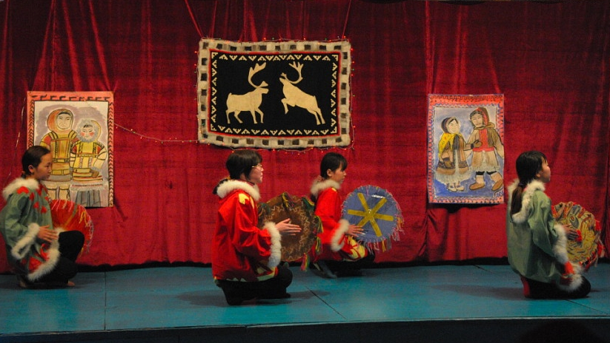
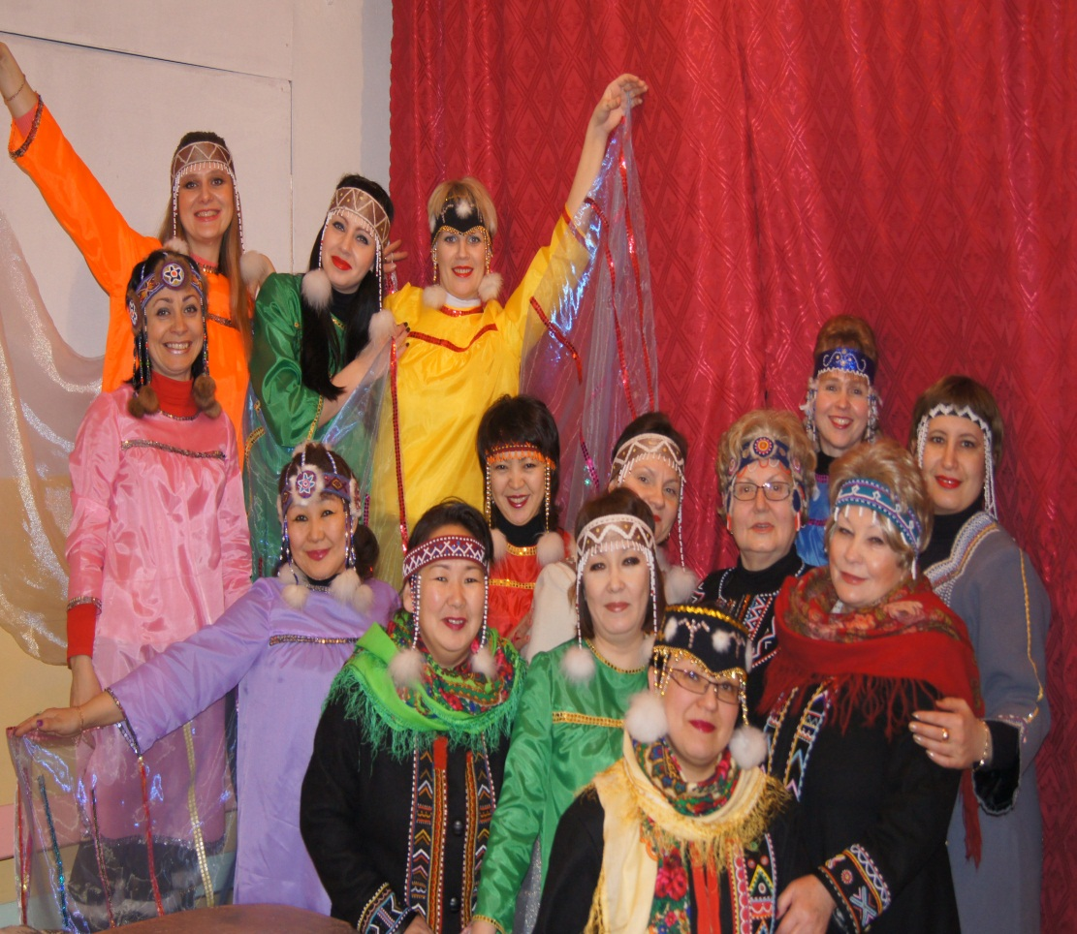
Праздник «День оленевода»
Постановка спектакля по долганской народной сказке «Откуда пошли разные народы»

Slide 21
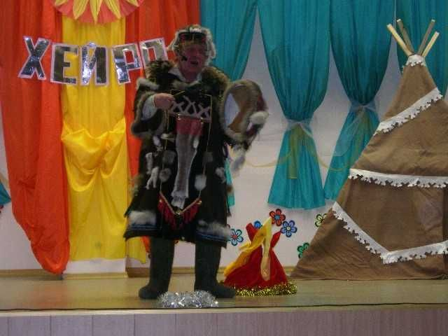
Праздник «Хейро»
Инсценировка по творчеству долганской поэтессы Огдо Аксёновой
«Тундровичок»
Есть у долган такой обычай
—Делиться первою добычей.
Запомни, мальчик.
Дай гостю лучший из кусков,
Второй кусок — для стариков.
Запомни, мальчик.
Поверье древнее гласит
—Удача у того гостит,
Кто от людей её не прячет.
Поверь мне, мальчик.
Есть у долган такой обычай
—Делись — и будешь сам с добычей.

Slide 22
Методика Дж. Морено «Социометрия»
Рис. 5 Распределение учащихся по уровню сформированности статусного положения после формирующего эксперимента

Slide 23
Методика диагностики межличностных отношений Т.Лири
Рис. 6 Распределение учащихся по уровню сформированности межличностных отношений после формирующего эксперимента

Slide 24
Результаты диагностики уровня эмпатийных способностей В.В. Бойко
Рис. 7 Распределение учащихся по уровню проявления эмпатийных способностей после формирующего эксперимента

Slide 25
Рис. 9 Общий уровень сфомированности межличностных отношений до и после проведения формирующего эксперимента

Slide 26
Благодарим за внимание

